Slide 1
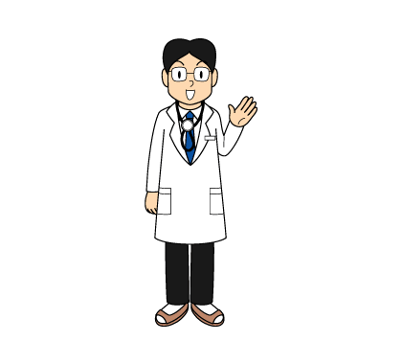
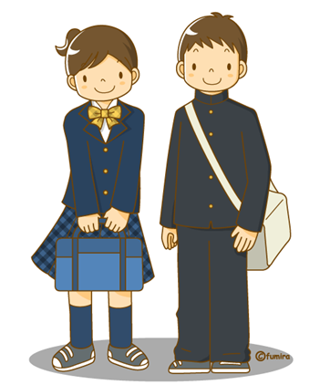
中学生のための性教育講演会
性について
一緒に勉強しましょう
Notes:
1
私は学校医のOOです。
今日は皆さんと［性」について勉強しましょう。

Slide 2

人は怖さを知らないと何でも出来ます。
でも知らないことは危険なことです。
今日は「性」のことで是非皆さんに知っていて欲しいことをお話します。
Notes:
人は怖さを知らないと何でも出来ます。
目の見えない人は、目の前に毒蛇がいても毒蛇と判からないから平気で触れることが出来ます。
咬まれたらどうなりますか？
死んでしまうかも知れません。
知らないということはとっても危険なことなのです。
今日は「性」のことで、是非皆さんに知って欲しいことをお話します。

Slide 3
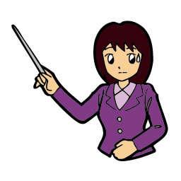
「性」ってなんだろう？
それは、とっても大切な
「生き方」のはなし
Notes:
「性」って聞いて皆さんどんなことが思い浮かびますか？（と問いかける）

Slide 4


男女の裸を見て
エッチな気持ち
になる「性」
Notes:
彼女の裸を見てエッチな気持ちになる。（間をおく）これも性です。
（人間の本質的感情として万人が認めるこの感覚を、子供たちの前に堂々と示さなければならない。
次のスライドとペアにすることで、インパクトは印象的に深まり、性に関する偏見を少なからず払拭してくれると期待ます。）

Slide 5
そして…
あたたかく
しあわせに
あふれる
｢性｣の、もうひとつのすがたです。
Notes:
一方、あたたかく、しあわせにあふれている・・・・
それも「性」のもうひとつの姿なのです。

Slide 6
多様な性

Slide 7




性には多様な形があります
レズビアン
ＬＧＢＴの
当事者は、
日本人の
８.９％。
ゲ イ
バイセクシュアル
トランスジェンダー
調査の出典：「電通ダイバーシティ・ラボ ＬＧＢＴ調査2018」
Notes:
皆さんは性の多様性とかLGBTとかセクシャルマイノリテイいう言葉を聞いたことがあるでしょうか？
次のスライドで詳しく説明しますが、ある報告によるとLGBTの当事者は意外と多くて日本人の8.9％にみられると言われています。

Slide 8
セクシュアリティーマップ
カラダの性
ココロの性
スキになる性
１
２
３
４
５
６
７
８
９
10
１１
１２
男性
女性
男性・女性
レズビアン：
5
11
ゲ イ：
１
７
バイセクシャル：
３
６
９
１２
トランスジェンダー：
４
～
９
ストレート：
２
10
制作 : 「電通ダイバーシティ・ラボ（DDL)」 「認定特定非営利活動法人 グッド・エイジング・エールズ」
セクシュアリティーを「身体の性」、「心の性」（性自認）、「好きになる相手の性」（性的指向）の３つの組み合せで分類し、ＤＤＬ独自の「セクシュアリティーマップ」に基づき、ストレート（異性愛者であり、生まれた時に割り当てられた性と性自認が一致する人＝２と１０）と答えた方以外をＬＧＢＴ層と定義しています。
※セクシュアリティーマップは、簡易的にセクシュアリティーを説明するために制作したもので、すべてのセクシュアリ
ティーをカバーするものではありません。例えば、「心の性別」が男女どちらかに規定されない人々も存在します。
Notes:
セクシュアリティーを「身体の性」、「心の性」（性自認）、「好きになる相手の性」（性的指向）の３つの組み合せで分類したマップです。
ご覧のように沢山の組み合わせがあり、ここに示される②、⑩以外をLGBTと定義してますが、ここでは分類出来ないセクシャリテイもあります。お互いにこの性の多様性を認めていきましょう！また、心の性（性自認）と身体の性の間（はざま）で悩んでいる方がいたら是非、周囲の信頼できる大人に相談して下さい。病院で相談することも出来ます。
まさに多様な性があります。

Slide 9
思春期の体の変化
Notes:
次に思春期の体の変化についてお話します。

Slide 10
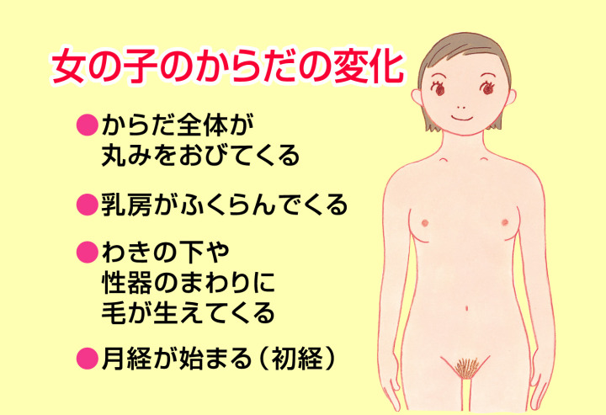
日本産婦人科医会「性教育スライド」より
Notes:
女の子では、スライドのように（文章上３つを読む）からだに変化が起こってきますが、一番大きな変化は月経（生理）が始まることです。

Slide 11
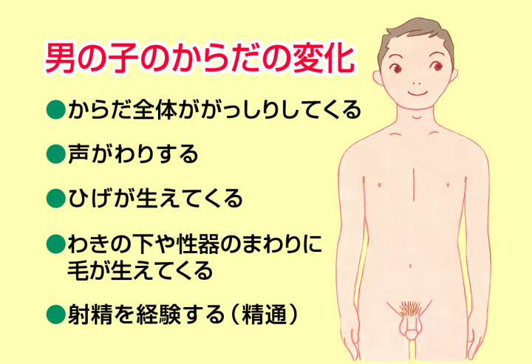
日本産婦人科医会「性教育スライド」より
Notes:
男の子の変化はスライドのように（上４つの文章を読む）ですが、大きな変化としては精通現象（射精を経験すること）です。
朝、パンツが濡れていてびっくりする子もいます。
女の子の月経ほど大きな変化ではないため、自分では気づかないこともあります。
でも心配いりません。元気な証拠です。

Slide 12
性に関する不安や悩み
男女交際
妊娠・出産・避妊
性感染症
中３女子
ベスト５
性的接触
乳房のかたち・
大きさなど
東京都小学校・中学校・高等学校の性意識・性行動に関する調査報告/2005
Notes:
性に関する不安や悩みのアンケート調査を、中学3年生の女子にしました。一番多いのは男女交際についてでした。
それと同じくらい多かったのは、妊娠・出産・避妊についてでした。
性感染症に対する不安や悩みを４人に1人持っており、性交については、10人に1人が不安や悩みを持っていました。
他には、乳房のかたちや大きななどに悩んでいました。

Slide 13
女子ではこの他に月経（生理）についての悩みも多いです。
ここで月経（生理）のしくみについておさらいをしましょう。
Notes:
（文章をそのまま読む。）

Slide 14
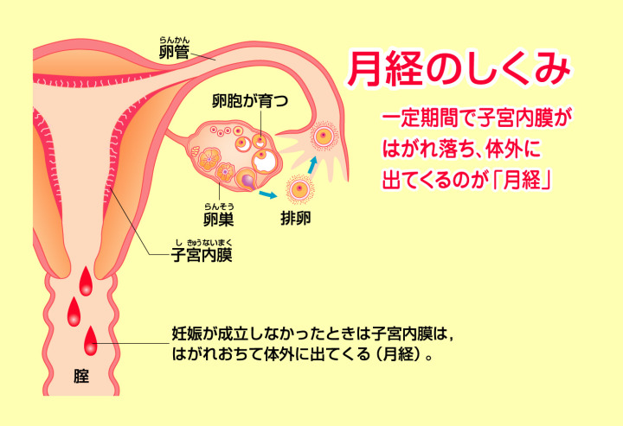
月経の意味
何故月経があるのか？
重要：女の子の体は毎月妊娠の準備をしている
日本産婦人科医会「性教育スライド」より
Notes:
女子は生まれつき、約200万個の原始卵胞（卵）を持って生まれてきます。
それが思春期になり、女性ホルモンの刺激で発育をはじめ、毎月左右どちらかの卵巣から卵が出るようになります。
これを排卵といいます。
この時、子宮は妊娠に備えて子宮内膜が肥厚（厚く）なってきます。ちょうど、種まきの時に畑を耕すような感じです。
しかし、卵子が精子と合体しなかった月は、この厚くなった膜がいらなくなって剥がれ落ちます。
それが月経（生理）です。
つまり、月経（生理）が始まったということは、女子の体は毎月、妊娠の準備をしていることになります。

Slide 15
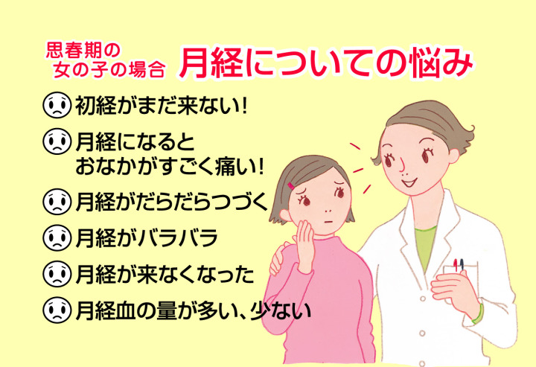
日本産婦人科医会「性教育スライド」より
Notes:
月経（生理）については、スライドのように（文章を読む）など、色々な悩みがあるかと思いますが、中学生の間はまだ、女性ホルモンのバランスがうまくいかなくて様々な症状が出ることがありますが、あまり心配しないでいいです。
どうしても心配な方は、養護の先生やお母さんに相談しましょう。

Slide 16
月経（生理）がまだ来てない方
心配いりません。
中３の3月末まで待ってみて下さい。
↓
中学校卒業してもまだ月経（生理）が一度も来なかったら産婦人科に
相談して下さい。
Notes:
（文章をそのまま読む）

Slide 17
月経痛（生理痛）がひどい方
昔は月経痛（生理痛）は我慢するように言われていた時代もありました。 ↓
しかし、今は鎮痛剤（痛み止め）を早めに上手に使う方がいいと
言われています。
ピルを使う治療もあります。
Notes:
（文章をそのまま読む）

Slide 18
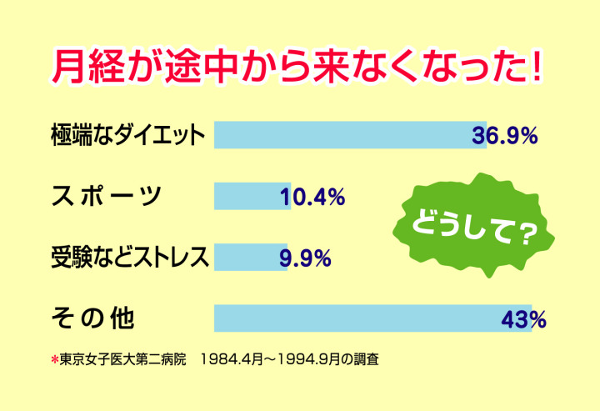
日本産婦人科医会「性教育スライド」より
Notes:
一度始まった月経（生理）が、途中でストレスやその他の原因で止まってしまうこともあります。
極端なダイエットは注意が必要です。ダイエットによる無月経は非常に頑固で、将来大人になっても月経（生理）が来なかったり、赤ちゃんが出来にくくなることがあります。
極端なダイエットは危険です。（極端なダイエットは危険であること強調して下さい。）

Slide 19
運動部活動女子の皆さんへ
気をつける三つの危険
エネルギー不足
無月経
骨粗しょう症
Notes:
スポーツ系の部活をしている女子のみなさんへ気をつけて欲しい三つのことがあります。一つ目はエネルギー不足です。特に新体操・体操や体重階級別種目など減量が必要な種目の方は気をつけて下さい。
このエネルギー不足は無月経の原因ともなります。また駅伝やマラソンランナーなどは走り込むことにより体脂肪が極端に落ちると無月経の原因となります。無月経が続くと女性ホルモンが低い状態となり骨粗しょう症といって骨が脆い状態となります。骨粗しょう症は疲労骨折の原因ともなります。生理がないことが当たり前のように思っている人もいるかと思いますが女子にとって無月経を放置することはとても危険だということを知って下さい。3か月以上生理がない時は産婦人科に相談しましょう！

Slide 20
性に関する不安や悩み
男女交際
性感染症
性的接触
性器の形態など
中３男子
ベスト５
マスターベーション
東京都小学校・中学校・高等学校の性意識・性行動に関する調査報告/2005
Notes:
今度は、中学3年生男子の性に関する不安や悩みです。
男女交際についての悩みを3人に1人が持っていて、性行為によって引き起こされる細菌などによる病気を、5人に1人が不安に思っていたり、悩んだりしていました。7人に1人が性交について悩んだり、不安に思っていることにびっくりしました。
包茎など性器の大きさや形にも、10人に1人以上が悩んでいましたし、マスターベーションと言って、自分でペニスを刺激して射精することですが、そのことに6.７％の男の子が悩んでいました。

Slide 21
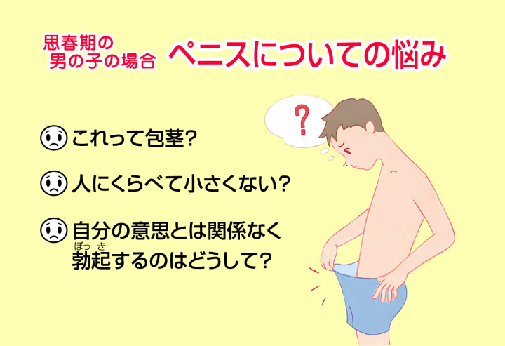
日本産婦人科医会「性教育スライド」より
Notes:
ペニスの悩みで皆さんに知っておいてもらいたいのは、日本人はほとんど手術の対象とならない仮性包茎が多いことです。
自分のペニスの包皮がむければ問題ありません。
もし、どうしても心配な時は、泌尿器科を受診するようにしてください。（美容整形などの雑誌の広告に惑わされないように）
ペニスの大きさも、性交や子どもが出来るかなどには関係ありません。（ある産婦人科の女医は勃起したときに４ｃｍ以上になれば
妊娠可能と話していました。）
自分のペニスは上から見るので、比べると小さく見えます。しかし、大きいとか小さいとかは関係ないのです。
色々な刺激でペニスが大きくなることは正常なことなのです。元気な証拠と思ってください。

Slide 22
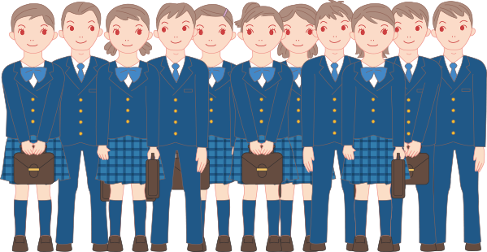
話は変わりますが
好きな人いますか？
Notes:
話は変わりますが
皆さん、好きな人はいますか？好きな相手は必ずしも異性とは限りません。同性の方を好きな人もいるかもしれません。
ただ、ここでは男女のお付き合いということで話を進めさせていただきます。

Slide 23
お互いに興味を持ち、相手を好きになり、おつき合いすることは自由です。
性的接触
精通（射精）
を迎えた男子
月経（生理）
を迎えた女子
赤ちゃんができるかもしれません
Notes:
お互い好きになることは自由です。
しかし、精通（射精）を迎えた男子と、月経（生理）を迎えた女子がお付き合いをし、性交を行うと赤ちゃんができてしまう可能性があるということを知ってください。つまり、皆さんは赤ちゃんをつくる能力を持っているのです。

Slide 24
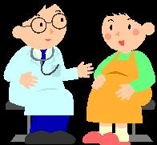
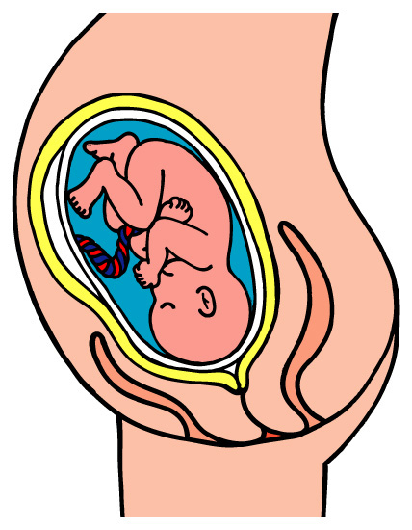
妊 娠
Notes:
まず妊娠についてです。

Slide 25
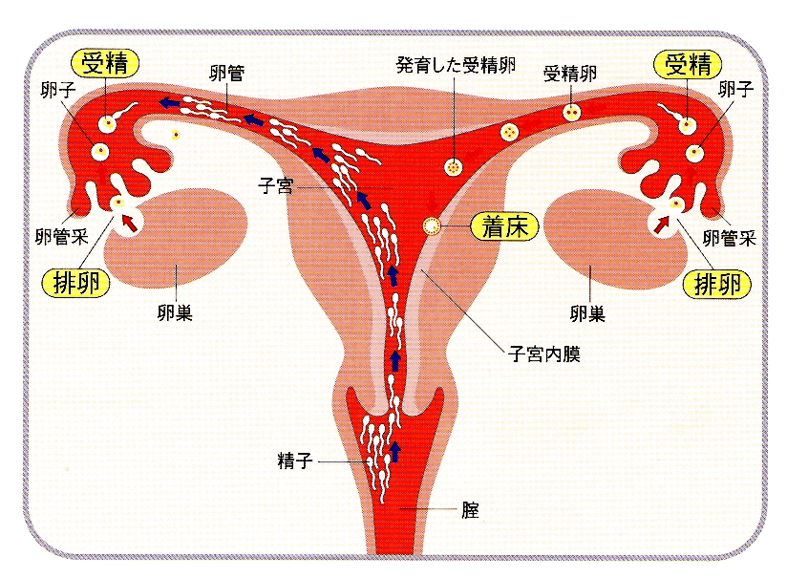
どうやって妊娠するのでしょうか？
Notes:
25
では、どうやって妊娠するのでしょうか。
膣から入った精子は、子宮、卵管に行き、排卵された卵子と合体すると生命の誕生です。
その卵子が成長しながら子宮に行き、そこでしっかり内膜につきます。
子宮の表面、内膜というところから栄養をもらって成長します。
図で説明しますと、ちょうど卵巣から排卵（卵が卵巣から出る）する時期に性的接触を持ち膣の中に射精されます。一回の射精で約３億の精子が放出されます。精子が子宮の中に入り卵管を通って卵子の周囲まで辿り着ける精子はわずか数百です。その内、たった一つの精子が卵子の中に入っていきます。これを受精といいます。受精した卵は分裂を繰り返しながら、卵管の中を通って子宮内までたどり着き、子宮内膜にくっつく（着床）と正常の妊娠が成立するのです。
また違った見方をすると好きとか嫌いとか、赤ちゃんが欲しいとか欲しくないとかに関係なく、とにかく性的接触があって精子と卵子が出会ってしまうと赤ちゃんが出来てしまう可能性が高いのです。

Slide 26
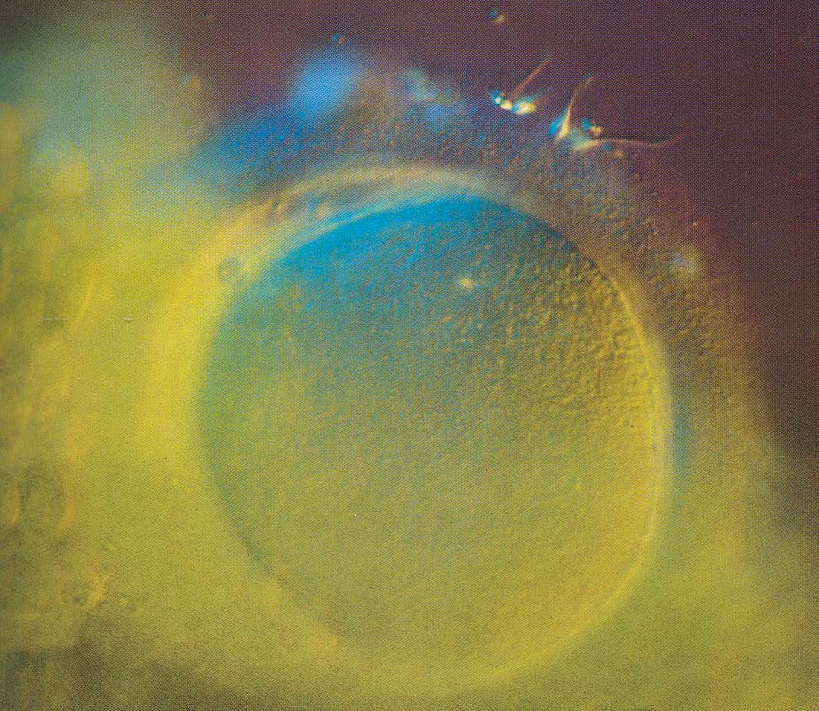
最初の遭遇
精 子
卵 子
約３億のなかのたった
数百の精子が卵子と遭遇する
「誕生の神秘」レナルト・ニルソン
翻訳 坂元正一 より
Notes:
これは、受精した瞬間の卵子と精子の写真です。生命誕生の瞬間です。
膣内に射精される精子の数は、２～３億ともいわれますが子宮、卵管を通り卵子までたどり着けるのは数百の精子だけです。
その中から、卵子と合体できる精子は一つだけです。皆さんは何億分の一の確率で選ばれたわけで、今、この世に存在していること自体すごいことなんですよ。

Slide 27
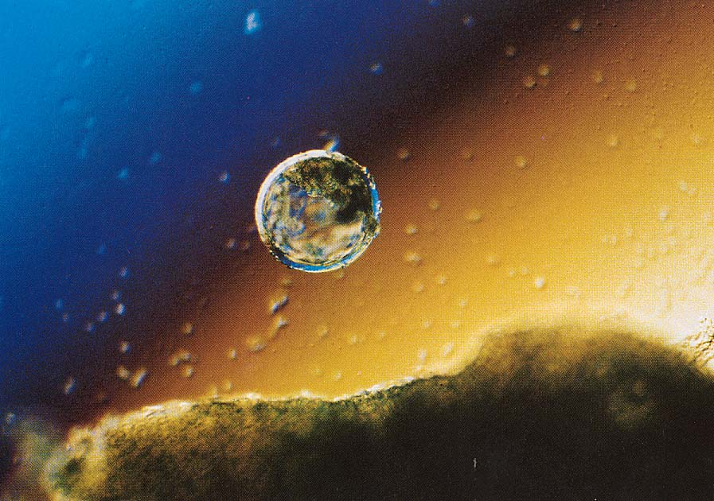
「誕生の神秘」レナルト・ニルソン
翻訳 坂元正一 より
９

Slide 28
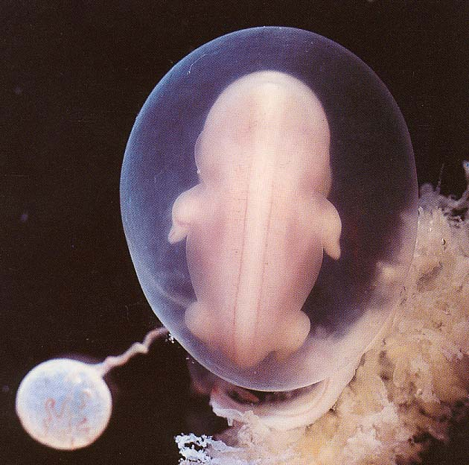
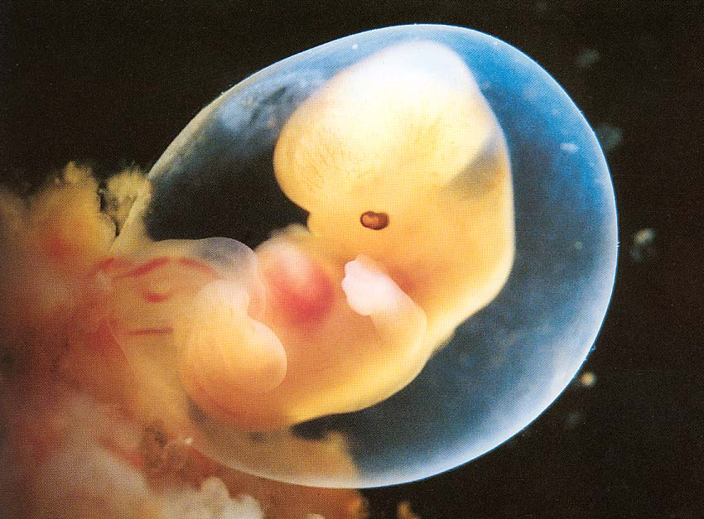
胎齢６週目の胎芽：15mm
脊髄
卵黄嚢
羊膜
「誕生の神秘」レナルト・ニルソン
翻訳 坂元正一 より
11

Slide 29
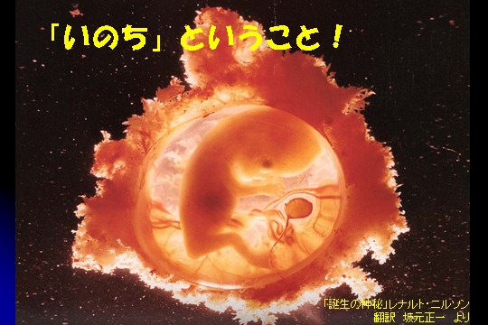
Notes:
受精、着床して、人の形へと発育しつつある胎児です。

Slide 30
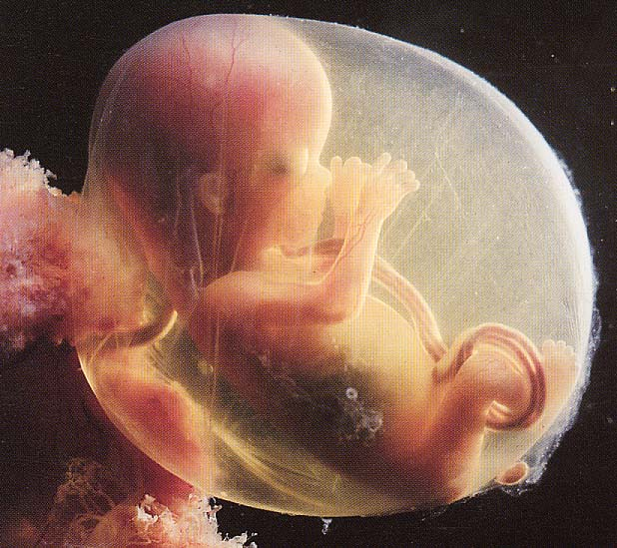
妊娠15週の胎児
手を動かし、
腕を振り回す。
指を唇に触れ、
弱いが吸啜反射
も引き起こす。
「誕生の神秘」レナルト・ニルソン
翻訳 坂元正一 より

Slide 31
胎児は、お母さんの子宮の中で日に日に大きくなっていきます。
でも、皆がこの世に生を受けるわけではありません。
色んな事情で途中で生むことをあきらめることもあります。
Notes:
（文章をそのまま読む）

Slide 32
望まない妊娠と人工妊娠中絶
について
Notes:
次に、望まない妊娠と人工妊娠中絶についてお話します。

Slide 33
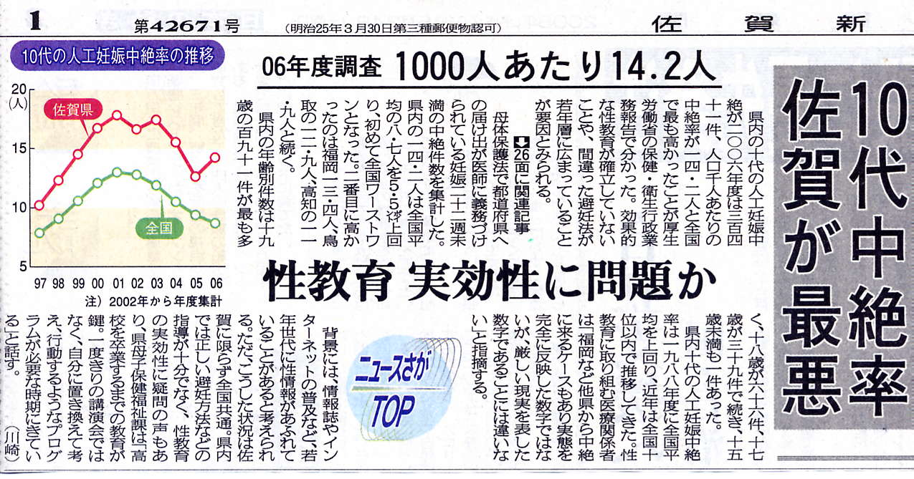
2006年佐賀県は10代中絶率が
全国ワースト１になってしまいました。
中高生が妊娠した場合、
中絶に終わることが多いのが現実です。
佐賀新聞社提供
Notes:
佐賀新聞の記事です。２００６年の１０代の人工妊娠中絶率が、全国で最も多かったのです。びっくりしました。
中高生が妊娠した場合、生んで育てることが難しい時期です。皆さんは学校に通って勉強する時期ですから、中絶に終わってしまうことが圧倒的に多いというのは当たり前ですよね。これが現実なのです。

Slide 34
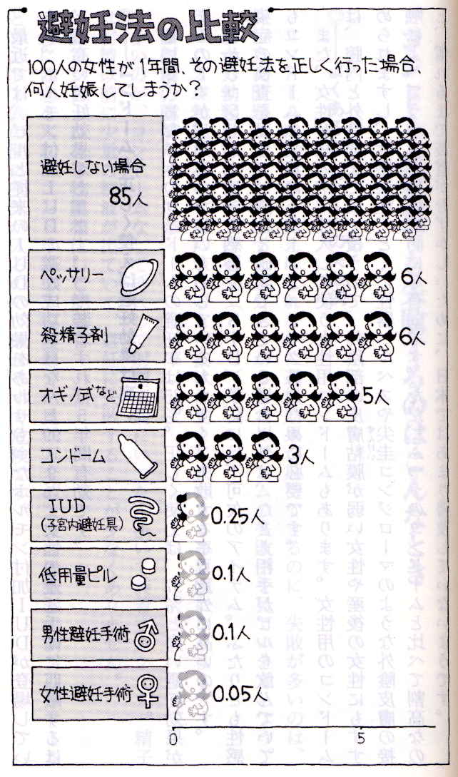
避妊法については高校生になってから詳しく習いますが、ここに各種避妊法の比較があります。
★
大切な事はどんな方法でも
妊娠の確率が０ではない！
とういことです。
★★
★★★
Notes:
避妊方法による妊娠の可能性です。コンドームを使うなど、どんな避妊法でも、妊娠の確率を０にすることは出来ないことを知って下さい。
避妊をしてても、性的接触（性交）をすると妊娠してしまうことがあることを知って下さい。
だから、性的接触（性交）はすべきではありません。

Slide 35

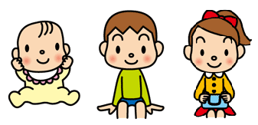

女子の皆さん、
もし今、妊娠したら
赤ちゃんを産んで育てられますか？
男子の皆さん、
もし今、彼女を妊娠させたら
産んでもらって一緒に
育てていけますか？
Notes:
35
（文章をそのまま読んでください）

Slide 36

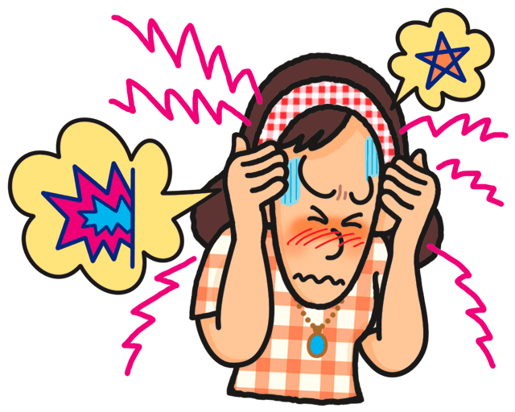
中絶という経験が
女の子に与える影響
心
からだ
Notes:
中絶が女子に与える影響は、とても大きいものがあります。
体への影響は当然ですが、心の問題も大きいです。

Slide 37

ある女の子からのメッセージ
私は15歳の時と17歳の時の２度も中絶を選択した身なので、胸を張って言えた立場ではないんですが、決して忘れてほしくないことは「中絶は母親の体につく傷以上に心に大きな傷がつくということ」です。この傷は一生治りません。
だから、これからの皆さんに言いたいことは自分を大切にして欲しいということです。
よーく考えて行動して欲しいんです。
Notes:
ある女の子からのメッセージです。
（文章をそのまま読んでください）

Slide 38
望まない妊娠は
お母さんにも、赤ちゃんにも悲しい
思いをさせます。
だから
絶対に望まない妊娠をしないように、させないようにして下さい。
Notes:
（文章をそのまま読んで下さい）

Slide 39
次に性的接触で妊娠と共に問題になる性感染症についてお話をします。
Notes:
（文章をそのまま読んで下さい）

Slide 40
性感染症って何？
性行為
あるいはそれに近い行為で
うつる（感染する）病気
Notes:
（文章のまま読む）

Slide 41

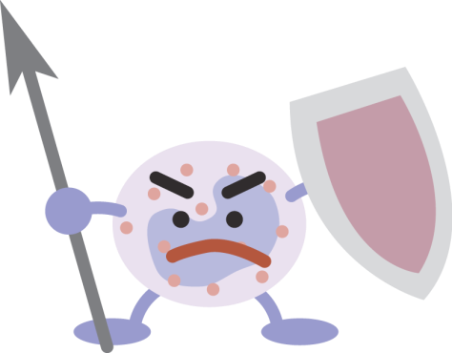
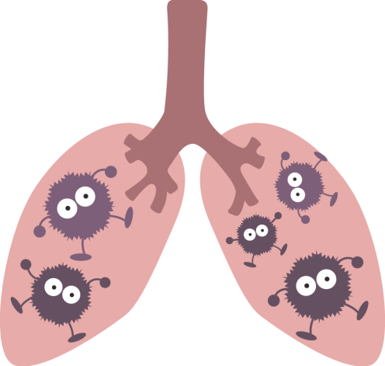
性感染症にはどんなものがある？
淋病
尖圭コンジローム
梅毒
トリコモナス
毛じらみ
クラミジア
ＨＩＶ／エイズ
肝炎
性器ヘルペス
HPV（子宮頚がん）
Notes:
昔からある梅毒や、淋病に加え様々な病気がありますが、この中でもクラミジアによる性感染症が凄い勢いで増えてきています。
ＨＩＶ／エイズもこの性感染症の中の一つです。
ＨＩＶ感染症、エイズは怖い病気だと知っていながら今でも増え続けているのは、先進国の中で日本だけです。
それから、子宮頸がんもHPV(ヒトパピロマウイルス）の感染によって発生することが最近わかりました。

Slide 42
性感染症の症状は？
◎性器やそのまわりがとても痒い・痛い
◎性器やそのまわりに水疱やブツブツ
◎おしっこする時に痛い
◎おしっこに血やウミが混じる
◎おりものがいつもと違う・臭う・増える
しかし
症状が出ないことも!
特に女性は・・・
気になる時は急いで病院へ
（産婦人科、泌尿器科など）
Notes:
性感染症になるとどんな症状があるのでしょうか？
ここに書いてあるような様々な症状がありますが
（クリック）
大切なことはまったく症状が出ない方もいるということです。
特に女子では症状が出ない方が多いです。

Slide 43
性感染症は何故こわい？
◎症状がないから、うつった後、
気づかない→病院に行かない
◎気づかないうちに
また人にうつす危険がある
Notes:
性感染症は何故こわいのでしょうか？
（文章の通りに読む）

Slide 44
クラミジア感染症
肝周囲炎
Fitz-Hugh Curtis症候群
卵管炎
子宮内膜炎
骨盤腹膜炎
PID
子宮頸管炎
子宮の入り口に感染したクラミジアは、子宮の中、卵管そしてお腹の中へと広がります
画像提供：家坂清子先生
Notes:
女性は赤ちゃんを産む都合上、体の外から膣、子宮の中、卵管、お腹の中まで解剖学的につながっています。
ですから、子宮の入り口で感染したクラミジアは、子宮の中に入って子宮内膜炎、卵管で卵管炎、それだけでなく、お腹の中に広がって骨盤腹膜炎や肝臓の周囲の炎症をおこすこともあります。

Slide 45
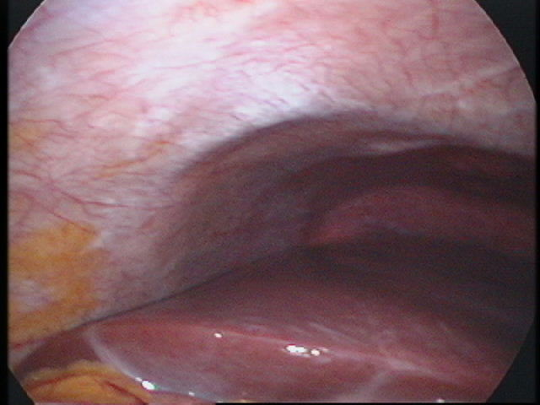
正常の腹腔内（肝臓と腹壁）
腹壁
肝臓
家坂清子先生
Notes:
これは、上腹部（お腹の上の方）を腹腔鏡で覗いた写真です。
上半分がお腹の壁で、下半分がきれいな肝臓の表面です。

Slide 46
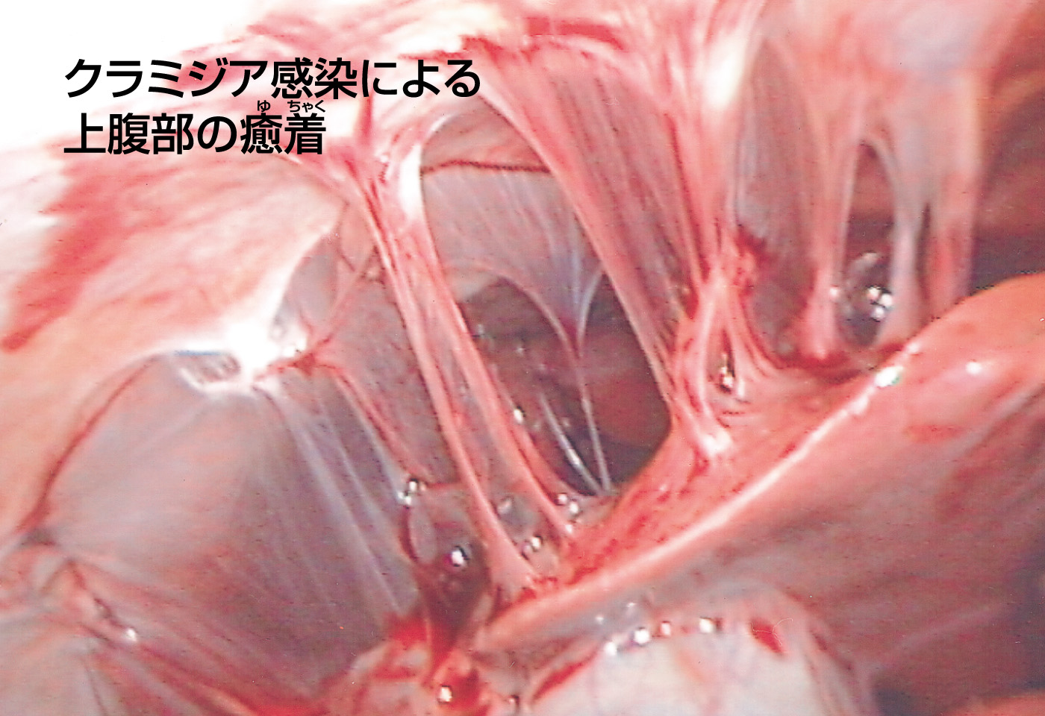
腹壁
肝臓
将来 不妊症になるかもしれません
家坂清子先生
Notes:
これは、同じ場所にクラミジア感染による炎症と癒着が起こった写真です。
子宮の入り口に感染したクラミジアは、子宮の中、卵管を通りやがてお腹の中に拡がり、このような激しい癒着（べたべたくっつくこと）をおこします。
その結果、激しい腹痛（お腹の痛み）がおこり、また、子宮や卵管周囲で癒着がひどくなると不妊症（赤ちゃんが出来にくくなること）や子宮外妊娠（子宮の中以外の場所に受精卵がくっついてしまう大変な病気）の原因となることもあります。

Slide 47


前立腺炎？
尿道炎
精巣上体炎
画像提供：（社）日本産婦人科医会思春期・性№26
Notes:
男性の場合は、ペニスの先端で感染し、尿道炎→前立腺炎→精巣上体炎と炎症が広がっていきます。

Slide 48
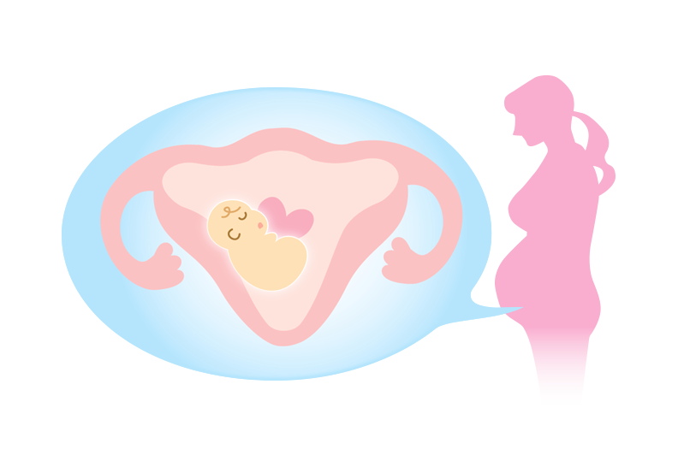
子宮とは、みんながここで育った、
お母さんのおなかにある大切な場所です
命の大切さと合わせて、
子宮のことを知ってほしい！
Notes:
子宮とは皆さんが育ったお母さんのおなかの中にある大切な場所です。
この大切な所に出来る子宮頸がんという病気があります。

Slide 49
日本では、毎年３，０００人もの女性の命が、
子宮頸がんによって奪われつづけています
年間約１０,０００人が子宮頸がんを発症し、
毎年、約３,０００人 の女性が
子宮頸がんで亡くなっています。
３０～４０歳が罹患のピークになっています。
厚生労働省 子宮頸がん予防ワクチンQ&A
http://www.mhlw.go.jp/bunya/kenkou/kekkaku-kansenshou28/qa_shikyukeigan_vaccine.html
Notes:
日本では一年に約1万人の方がこの子宮頸がんを発症し約3000人の女性がこの病気で命を落としています。しかも、子宮頸がんは若い世代から発症し30から40歳にピークがあります。まだ小さな子供を育てているお母さん、またこれから結婚、妊娠を目指している女性が子宮を失って子供を産めない体になったり、命を落としたりと非常に悲しい結果となることがあります。

Slide 50
子宮頸がんと
ヒトパピローマウイルス（HPV)
子宮頸がんとは
子宮の入り口に出来る癌のこと
子宮頸がんはヒトパピローマウイルス（HPV)
の感染によって発生することがわかりました。
Notes:
50
子宮頸がんは子宮の入り口（頸部）に出来る癌です。
この病気はヒトパピローマウイルスの感染によって発生することがわかりました。
ですから、このウイルスの感染を防げば癌になることを予防することが出来ます。

Slide 51
子宮頸がんの予防として
ＨＰＶワクチンがあります
今でも小学校6年生～高校1年生相当の女子は公費（無料）で接種することが出来ます。
保護者の方とよく相談して接種することを検討して下さい。
また将来の子宮がん検診も大切です。
Notes:
子宮頸がんの予防として、ヒトパピローマウイルスワクチンがあります。
現在、小学校6年生から高校1年生相当の女子は公費（無料）でワクチン接種を受けることが出来ます。
保護者の方とよく相談して接種することを検討して下さい。
また、大人になったら、子宮がん検診を受けることも大切です。

Slide 52
性感染症を防ぐには？
性的接触をしないことが、
最も安全です
大人になって性的接触を
する時には、必ずコンドームを！
すでに性的接触をしたことが
ある人は、検査を受けましょう！
Notes:
（文章をそのまま読む）

Slide 53
皆さんはほとんどの方が中学校を
卒業するまでに
女子は妊娠する能力、
男子は妊娠させる能力
が備わります。
Notes:
（文章をそのまま読む）

Slide 54
性的接触を持つということは
妊娠と性感染症という危険性が
常につきまといます。
↓
だから責任ある大人になるまでは性的接触を持つべきではありません。
Notes:
（文章をそのまま読む。性交をもつべきではないことを強調して下さい）

Slide 55
人がしたくないことを無理に
してはいけません。
自分が好きでないことをする
必要もありません。
Notes:
（文章をそのまま読む）

Slide 56

思春期の男女交際で大事なこと！
男の子も女の子も
相手に対する優しさを
男の子は気持ちを抑える勇気
女の子ははっきりと断る勇気
青森県臨床産婦人科医会作成
Notes:
思春期の男女交際で大切なことは、男子も女子も、相手に対する優しさを持つことです。
そのやさしさというのは、男子は気持ちを抑えること、女子ははっきりと断る勇気を持つことです。

Slide 57

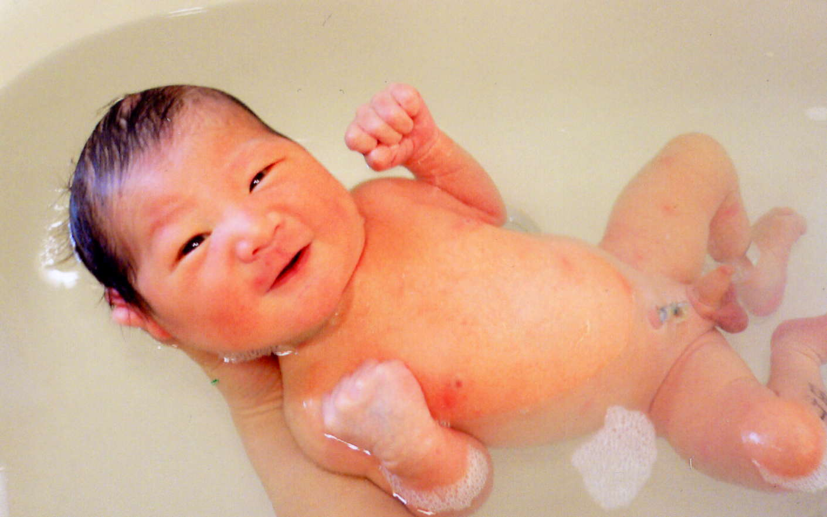
ここまで性の危なさについて述べてきました。
じゃあ、性とは怖いことばかりでしょうか？
↓
いいえ、時が来て（責任の持てる大人となって）本当にお互い信頼出来る相手との性は素晴らしいものです。
Notes:
（文章を読んで下さい）

Slide 58

ここに僕が私が
いるのは
なぜだろう？
Notes:
お父さんとお母さん、そして子どもたち。
幸せそうですね。でも私たちは何故ここにいるのでしょう？（少し間をおく）

Slide 59

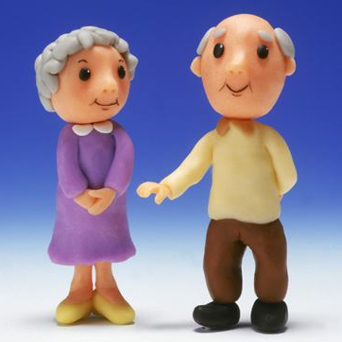
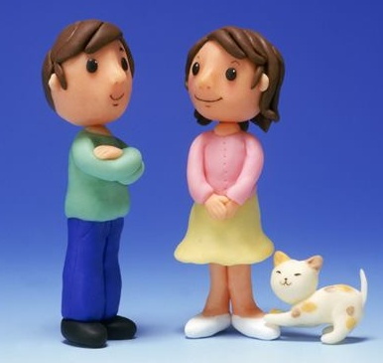
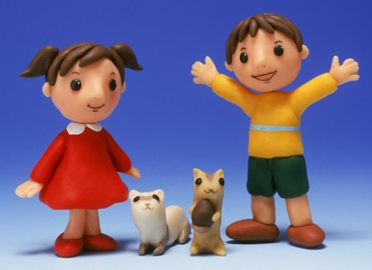

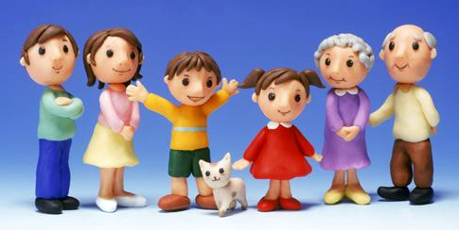
「家族」と「性」
平和な暮らしの中に「性」はあるのです
私たち
結婚
祖父母
両親
幸せな生活
Notes:
お父さんのお父さんお母さん、お母さんのお父さんお母さんがいて、皆さんのお父さんお母さんがいるのです。そのお父さんとお母さんは出会い、愛し合って結婚し、皆さんがいるのです。
このように暮らしの中には性があり、家族は性によって繋がっているのです。

Slide 60
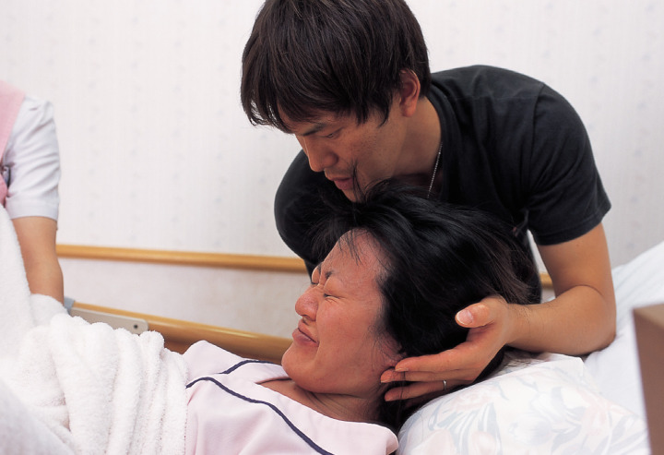
お産の部屋で
お母さんきつそう！
お父さんも真剣！
日本産婦人科医会「性教育スライド」より
Notes:
お産しているところです。お母さんはきつそうですね。お父さんの真剣で心配そうな顔。
60

Slide 61
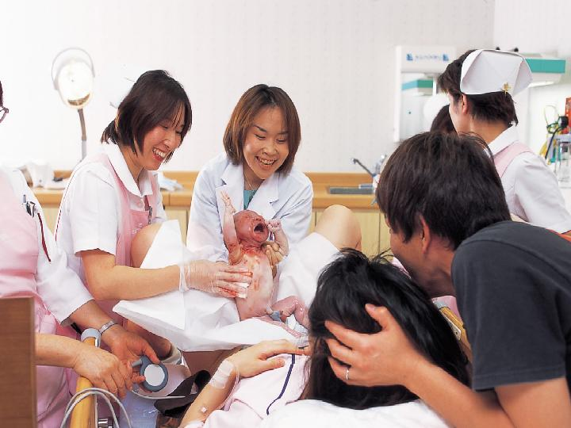
今、生まれました！ 皆が笑顔です
日本産婦人科医会「性教育スライド」より
Notes:
生まれました！皆さんうれしそうですね。

Slide 62
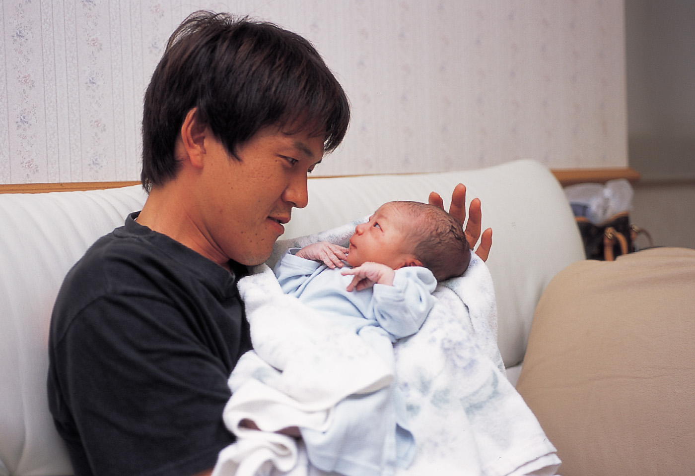
お父さん嬉しそう！
日本産婦人科医会「性教育スライド」より
Notes:
お父さんの嬉しそうな顔！
62

Slide 63
望まない妊娠として途中であきらめ
られてしまう赤ちゃん
一方、皆に祝福されて生まれてくる
赤ちゃん
どこに違いがあるのでしょう？
それは妊娠の時期に大きな違いがあります。
だから責任のとれる大人になるまでは
性的接触をしないように！
Notes:
望まない妊娠をして途中であきらめられてしまう赤ちゃん。一方みんなに祝福されて生まれてくる赤ちゃん。
どこに違いがあるのでしょう？
それは妊娠の時期に大きな違いがあるのです。
だから、責任のとれる大人になるまでは性交はしないで下さい！

Slide 64
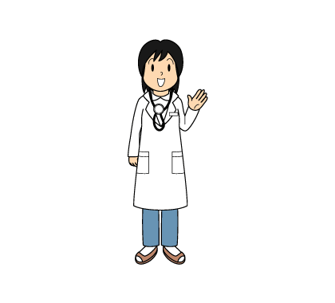
皆さんに
傷ついて欲しくない！
どうか正しい知識を持って
行動して下さい。
それが私たちの
願いです。
Notes:
64
（文章をそのまま読んでください。）

Slide 65
あたたかく
しあわせに
あふれている
それが｢性｣の本当のすがたです。
Notes:
しかし、一方において「性」とは、おじいちゃん、おばあちゃんがいて、お父さん、お母さんがいてそして今、自分自身がいる。
そして次の世代へとつないでいく。暖かく幸せに溢れている。（間をおく）
それが「性」の本当の姿なのです。

Slide 66
その他、皆さんに
お伝えしたいこと
Notes:
（文章をそのまま読む）

Slide 67


便利な携帯、楽しい携帯
でもそこには色んな危険が潜んでいます
ＳＮＳ（ソーシャルネットワークサービス）を介した性被害や事件が増えてます
一度、ＳＮＳに載せた情報は二度と消すことが出来ません
プライバシーを簡単に公開することは止めましょう
Notes:
携帯電話はとても便利で楽しいものです。でも使い方を間違うとそこには色んな危険性が潜んでいます。
フェイスブックやツイッターやミクシーやモバゲー、グリーその他のＳＮＳ（ソーシャルネットワークサービス）が
流行ってますが、そうした中での出会いで性被害に合う人や事件・犯罪に巻き込まれている人が増えてます。
またそうしたＳＮＳやＬＩＮＥ（ライン）等にプライベートな写真、住所、電話番号など公開していくことは
とても危険です。一度ＳＮＳにアップした情報はどこまでも拡散していきます。
後で消そうと思っても消すことは出来ません。

Slide 68
皆さんに質問です
女性は何歳まで赤ちゃんを
産めると思いますか？
Notes:
（文章をそのまま読む）
実際に問いかけてみてもいいと思います。
30歳まで？40歳まで？50歳まで？60歳まで？一生？
手を挙げさせてみるのも面白いです。

Slide 69
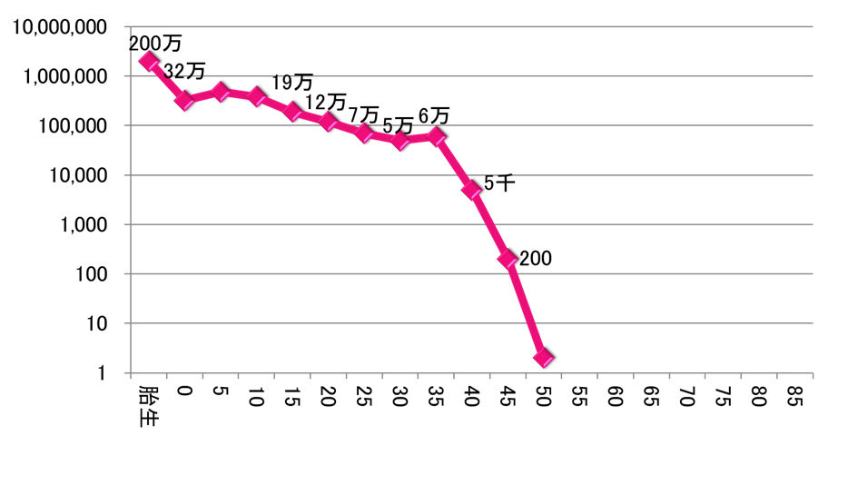
卵子の老化
卵子の数と質は37歳くらいで急激に低下します
妊娠適齢期は20歳～30代前半です
将来子どもを持ちたいと思う人は
遅くとも37歳までに産むことをお薦めします
体制
胎生
0
5
10
15
20
25
30
35
40
45
50
55
60
65
70
75
80
85
Notes:
（文章をそのまま読む）
結婚するしない、子供を産む産まないは個人の価値観で自由であることを先ず強調！
その上でもし自分は子供を産みたいと思う人は遅くとも37歳までには産んだ方がいい。
妊娠の適齢期は20～30代前半であることを伝える。

Slide 70
年齢別妊娠率・流産率
期間：2003年1月～2013年12月
100％
100％
4/4
1/1
7/12
20/34
293/691
694/1882
27/76
26/69
37/103
56/228
160/481
137/487
126/482
103/401
138/694
228/721
34/160
29/126
42/137
76/401
42/293
69/520
34/231
4/105
1/32
0/10
0/6
12/152
年齢層（歳）
高木病院不妊センター
Notes:
これは年齢別の妊娠率と流産率のグラフです。
赤が妊娠率で年齢と共に下がっていきます。青は流産率で年齢と共に上がっていきます。
この妊娠率と流産率がクロスするのが37歳くらいです。
ですから子供が欲しい人は37歳までには産み終えることが理想です。

Slide 71

女の子たちの
こころやからだに関する
電話相談窓口
つ な ぐ み ら い に
０１２０－２７９－３９２
毎週（月～木） ９：００～１７：００
（金） ９：００～２２：００
＊祝日、年末年始を除く
＊匿名で相談できます
＊通話は無料です
Notes:
佐賀県では、女性のこころやからだに関する電話相談の窓口があります。（通称：妊娠SOSさが）
思春期から更年期まで、女性はからだの変化に伴い、様々な悩みが出てくると思います。
例えば、生理（月経）のこと、妊娠・出産のこと、更年期障害など、そうした悩みや不安に対して、助産師や医療ソーシャルワーカーが助言したり、情報提供をします。
フリーダイヤルのため通話は無料ですし、匿名で相談できます。悩んでいる本人だけでなく、家族やパートナー等も相談できます。
家族や友だちに相談しにくいこと、専門的なアドバイスがほしい時など、一人で抱え込まず相談してください。
＜講演される医師・助産師等の皆様へ＞
○相談窓口のカードもありますので、学校の許可が得られれば配布できます。必要であれば担当課までお問合せください。（担当課：佐賀県こども家庭課母子保健担当 0952-25-7056）
○女性の健康に関する相談窓口（＝女性健康支援センター）は、全国的に「妊娠SOS」を用いられています。佐賀県でも、人工妊娠中絶率の高さや虐待の背景に思いがけない妊娠があるといった理由から、名称を「妊娠SOSさが」としていますが、女性の健康に関して、年代問わず全般的に相談対応しています。

Slide 72
悩んでいる君たちに
・担任の先生や保健室の先生にまず
相談してみて下さい
・学校医に相談するのもいいですね
きっと、いい答えが返って
きますよ。
Notes:
（文章をそのなな読む）

Slide 73
おわり
Notes:
これで終わります。

